Slide 1
Kinetička energija pri
translaciji i/ili rotaciji

Slide 2
Kinetička energija pri translaciji tela
$$\vec{v}$$
$$E_{k}=\frac{1}{2}mv^{2}$$

Slide 3
Kinetička energija pri rotaciji tela
$$v=rω$$
$$v=?$$
$$dV=lr dφ dr$$
$$r$$
$$E_{k}=\frac{1}{2}mv^{2}$$
$$ω$$
$$dm=ρdV$$
$$dφ$$
$$dr$$
$$φ$$
$$r dφ$$
$$dE_{k}=\frac{1}{2}dmv^{2}=\frac{1}{2}ρl{ω^{2}r}^{3}drdφ$$
$$T=\frac{1}{2}ρlω^{2}\int_{0}^{R}{r^{3}dr\int_{0}^{2π}{dφ}=\frac{1}{2}ρlr^{2}π\frac{1}{2}r^{2}ω^{2}}=\frac{1}{2}\frac{1}{2}mr^{2}ω^{2}=\frac{1}{2}Iω^{2}$$
$$m$$
I (moment inercije)

Slide 4
Moment inercije
$$I=\int_{V}{r^{2}dm}$$
$$dm$$
Moment inercije se uvek računa u odnosu na neku osu.
$$r$$
Isto telo ima različite momente inercije u odnosu na različite ose.
Koji delovi tela najviše doprinose momentu inercije?
U odnosu na koju osu telo ima veći moment inercije?

Slide 5
Kinetička energija pri rotaciji tela
prsten
$$dm=ρRdφ$$
$$dφ$$
$$I=mR^{2}$$
$$ω$$

Slide 6
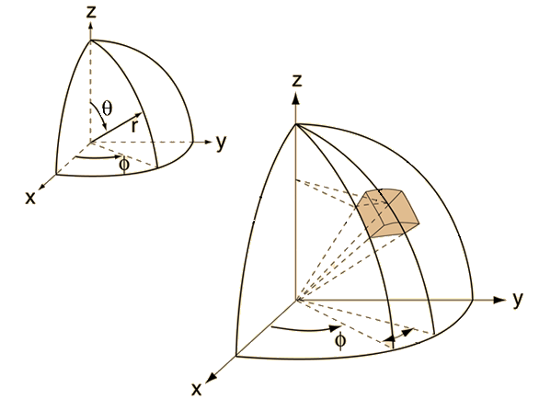
Kinetička energija pri rotaciji tela
lopta
$$ω$$
?
$$r\sin{θ dφ}$$
?
$$v=r\sin{θ ω}$$
$$dr$$
$$r\sin{θ}$$
$$r$$
$$dθ$$
?
$$r dθ$$
$$dV=r^{2}dr dθ\sin{θ dφ}$$
$$dm=ρdV$$
$$dE_{k}=\frac{1}{2}ρω^{2}r^{4}\sin^{3}θ dr dθ dφ{ }$$
$$dφ$$
$$E_{k}=\frac{1}{2}\frac{2}{5}mR^{2} ω^{2}$$
$$E_{k}=?$$

Slide 7
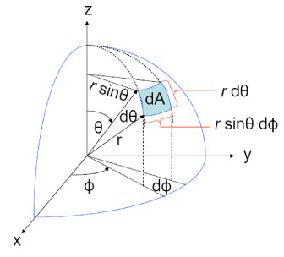
Kinetička energija pri rotaciji tela
Sfera
$$dm=ρr^{2}\sin{θ dθ dφ}$$
$$I=\frac{2}{3}mR^{2}$$

Slide 8
Momenti inercije
$$I=\frac{2}{5}mR^{2}$$
$$I=mR^{2}$$
$$I=\frac{1}{2}mR^{2}$$
$$I=\frac{2}{3}mR^{2}$$

Slide 9
Kinetička energija
pri translaciji i rotaciji tela
$$v^{2}=v_{T}^{2}+v_{R}^{2}+2v_{T}v_{R}\cos{φ}$$
$$v_{R}=rω$$
$$dV=lr dφ dr$$
$$dm=ρdV$$
$$ω$$
$$r$$
$$φ$$
$$v_{T}=Rω$$
$$dE_{k}=\frac{1}{2}\left(v_{T}^{2}+v_{R}^{2}+2v_{T}v_{R}\cos{φ}\right)dm$$
$$0$$
$$\frac{v^{2}}{R^{2}}$$
$$ωl\int_{0}^{r}{r^{2}dr\int_{0}^{2π}{\cos{φ dφ}}}$$
$$E_{k}=\frac{1}{2}mv_{T}^{2}+\frac{1}{2}\int_{V}{v_{R}^{2}dm+v_{T}\int_{V}{v_{R}\cos{φ dm}}}$$
$$E=E_{T}+E_{R}=\frac{1}{2}mv^{2}+\frac{1}{2}Iω^{2}=\frac{1}{2}v^{2}\left(m+\frac{I}{R^{2}}\right)$$

Slide 10
Kinetička energija
pri translaciji i rotaciji tela
$$m, R$$
Šta će pre da stigne do podnožja?
$$m, R$$
Kolika je brzina u podnožju?
Od čega zavisi brzina u podnožju?

